Slide 1
IKT Játék bemutatás
Készítette: Pongrácz Gábor Bence, Hrubos Márk, Szabó Szabolcs Zsolt

Slide 2
Hrubos Márk – a csapatról
A csapatunkba törekszünk arra, hogy mindenkinek érvényesüljenek a gondolati, ötletei és szabadra tudja engedni a kreativitását.
Csapatunk törekszik a pontos és precíz munkára.
A feladatokat egymás között egyenlően és igazságosan osztjuk fel.

Slide 3
Hrubos Márk – feladatok elosztása
A feladatok a következő képpen lettek felosztva:
Pongrácz Gábor: Részletes történet megírása, játékmenet kitalálása, prezentáció szöveg összeszedése
Hrubos Márk: Játék mechanikák kitalálása, prezentáció összerakása, Github kezelése.
Szabó Szabolcs: Játék objektívek kitalálása,trello kezelése, prezentáció formázása

Slide 4
Szabó Szabolcs - Trello
A Trello elengedhetetlen egy összehangolt csapatmunkához.
Itt követjük a határidőket és az adott feladatokat amik ránk várnak
Egy rendezett rendszert használunk ami átlátható és könnyen kezelthő.

Slide 5
Soot Advanture
Készítette: Pongrácz Gábor Bence, Hrubos Márk, Szabó Szabolcs Zsolt

Slide 6
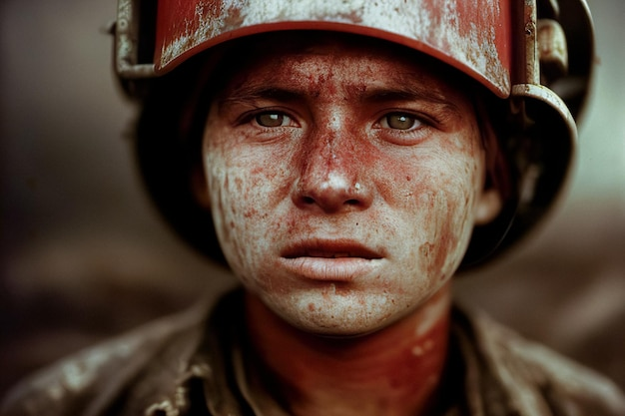
Pongrácz Gábor - történet
Korom család
Korom Kornél (édesapa) eltünik
Korom Kende (gyerek) elindul megkeresni az apját.
Felszerelkezik (reflektor, akkumulátor)
A bányában különböző kihívásokkal kell szembenéznie

Slide 7

Pongrácz Gábor – Játékmenet
Korom Kendét irányítja a játékos.
Tárgyak amivel előnyhöz tud jutni.
A játék során 3 életerővel rendelekzik a játékos.

Slide 8
Hrubos Mark – Játék mechanikája
Választás szerű mechanika (3 választási lehetőség. + bonusz)
Választási kockázat.
Jó döntések = tárgyak
Történet szövegesen lesz megvalósítva.

Slide 9

Szabó Szabolcs - Objektívek
Ellenségek:
Rablók
Gyík emberek
Tárgyak:
Pisztoly: 12 sebzés
Zsebkés: 8 sebzés
Shotgun: 44 sebzés
Géppisztoly: 32 sebzés
Kevlár: +10% rezisztencia
Helmet: +5% rezisztencia
Kevlár + Helmet +15% rezisztencia és +1 hp
Szteroid: 2 ellszenvedett sebzésig +10% sebzés
Barátságos entitások:
Falusiak
Boss:
Rabló gyík ember

Slide 10
Szabó Szabolcs – Objektívek (továbbjutás)
Rész
Le kell győzni a rablókat, amelyek megtámadták a falut.
2. Rész
Megkell tisztítani a barlangot gyík emberektől.
3. Rész
Lekell győzni a Boss-t (Rabló gyík ember), és kiszabadítani Korom Kornélt (apuka).

Slide 11
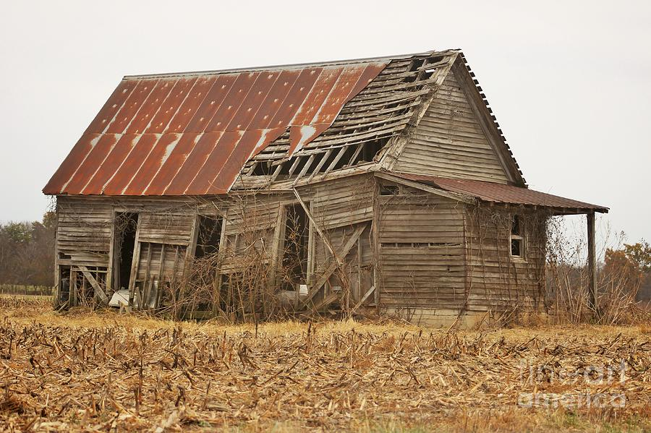
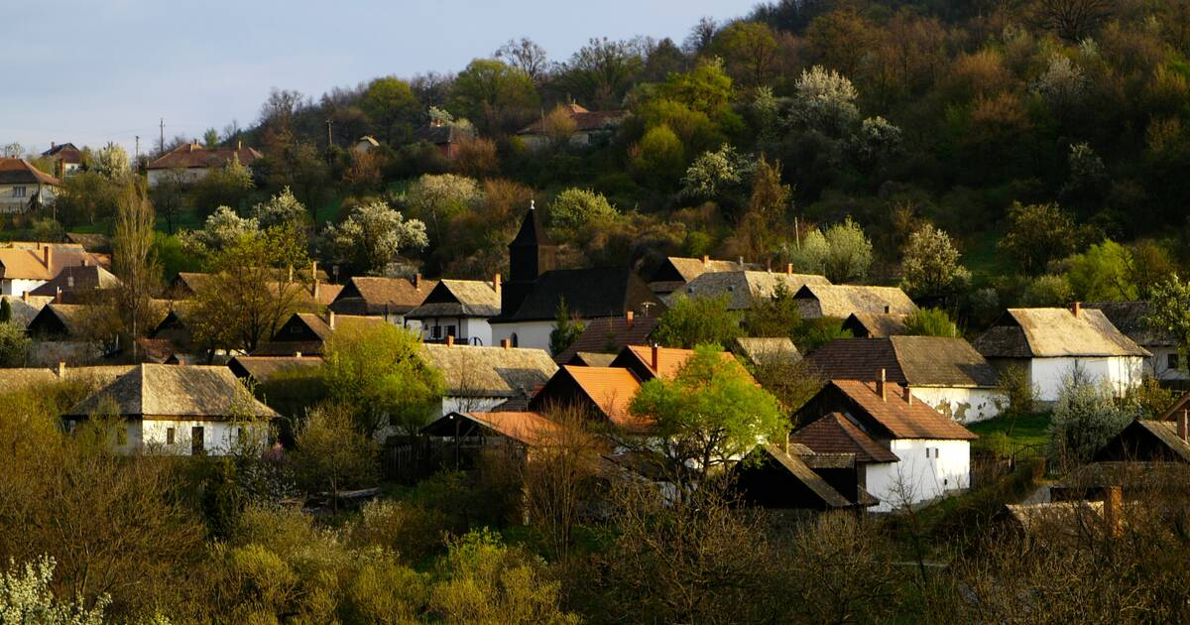
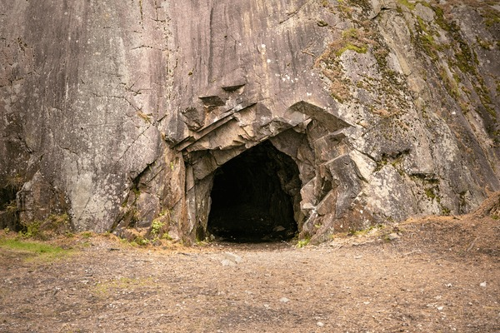
Pongrácz Gábor - Helyszínek
A játék során 3 helyszint fogunk bejárni:
Az indulási pont a Korom család otthona.
A falu ahol végig megy egészen a bányáig.
Az utolsó pedig maga a bánya.

Slide 12
Köszönjük szépen a figyelmet!
Csapat: SmallPotHoles

